Slide 1
Стиль бароко – самоствердження української національної самобутності в європейському культурному просторі
студента групи КП-21
ФПМ
Пастушенка Андрія

Slide 2
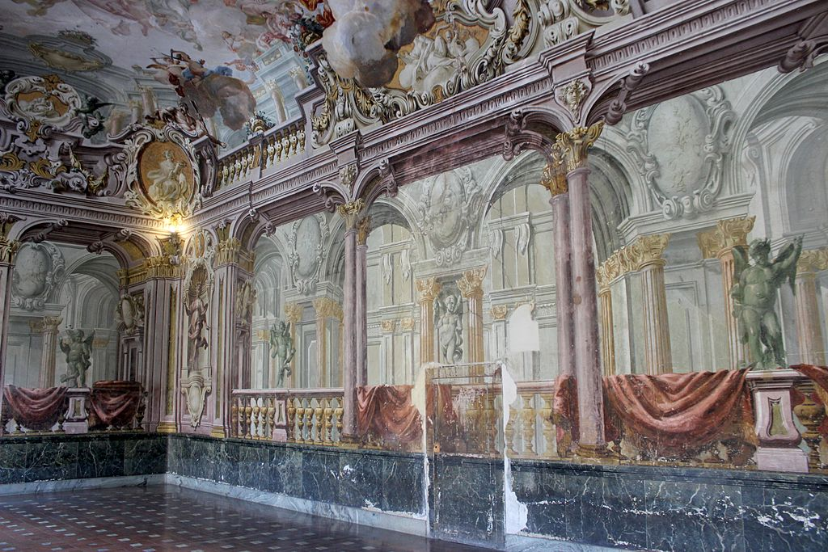
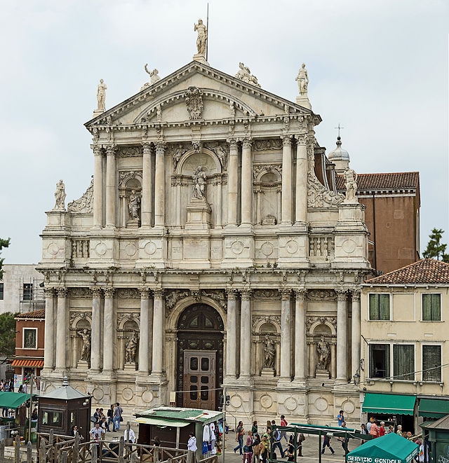
Загальна характеристика
Бароко - стиль у європейському мистецтві початку XVI — кінця XVIII ст.
Основні риси стилю бароко — парадність, урочистість, пишність.
Джузеппе Боніто. «Архітектурні фрески палацу Портічі», Неаполь.
Церква Скальці в Венеції
арх. Б. Лонгена,17 ст.

Slide 3
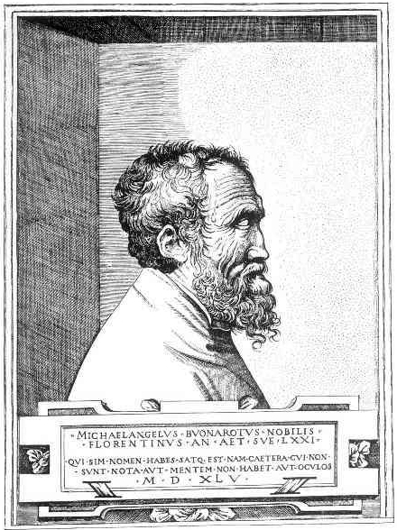
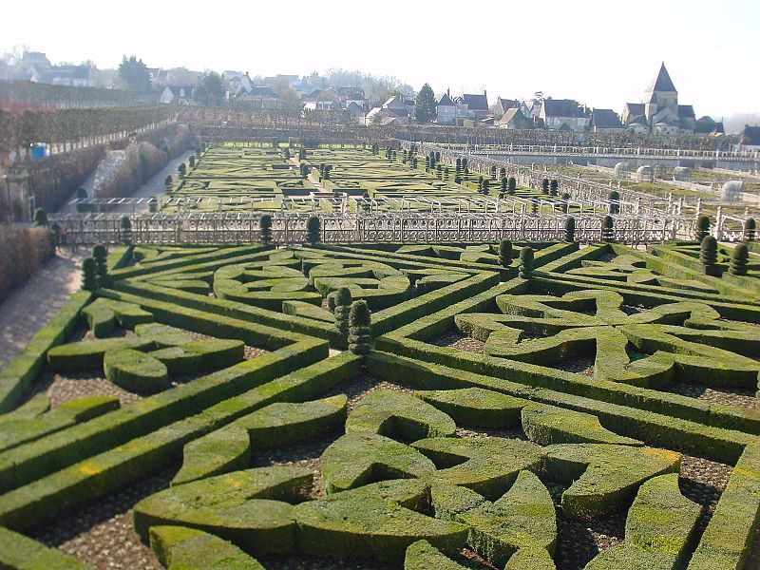
Історія
Засновником бароко в Італії вважають
Мікеланджело Буонаротті (1475—1564).
Прославляння знаті і церкви.
Поява нового явища – поєднання різних
видів мистецтв.
Мікеланджело Буонаротті
Сад замку Віландрі, Франція

Slide 4
Бароко в українській культурі
З’явився в Україні на початку XVII ст. в архітектурі.
Вперше проявився в Західній Україні.
Часта назва – «козацьке бароко».
В Україні бароко виявилось в:
Архітектурі
Живописі та графіці.
Скульптурі.
Художньому металі та гаптуванні.
Великий вплив на розвиток бароко мали тогочасні магнати, меценати:
Петро Могила
Іван Мазепа
Микола Василій Потоцький.

Slide 5
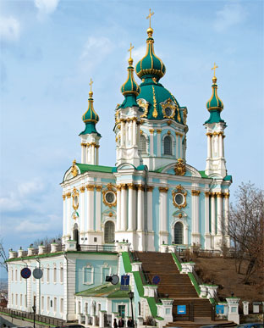
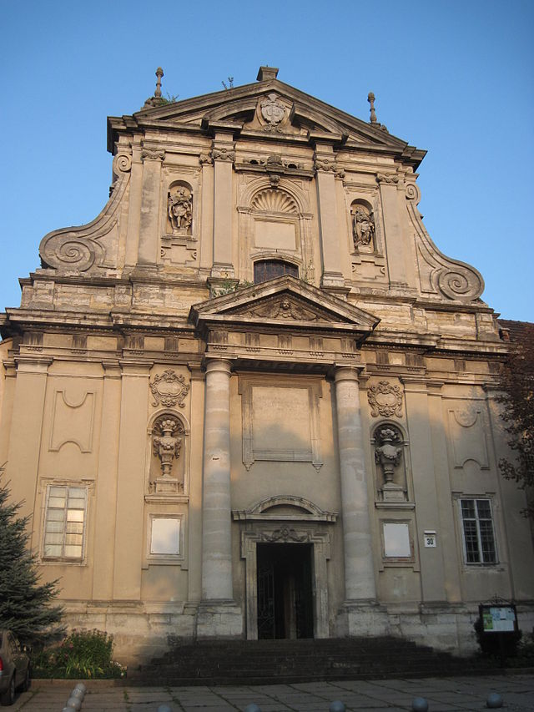
Архітектура
Виник унаслідок поєднання місцевих архітектурних традицій та європейського бароко.
Яскравий зразок – Андріївська церква
Б.Растреллі в Києві.
Андріївська церква
Стрітенський костел босих кармелітів

Slide 6
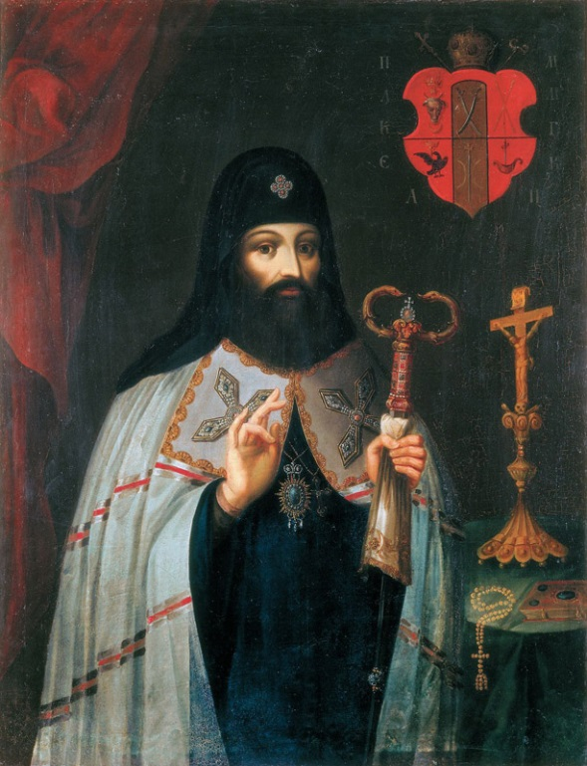
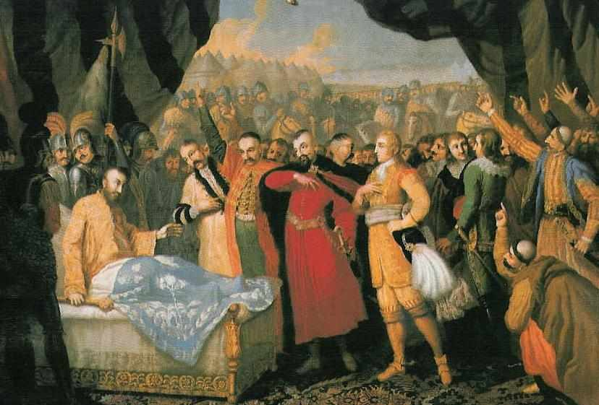
Живопис
Театралізація
Умовність зображення
певна символічна система
Петро Могила
«Смерть Яна Ходкевича в Хотині 1621 р»
Франциск Смуглевич

Slide 7
Література
Основна причина розвитку літератури бароко в Україні:
«Заснування київської школи 1615 року й її реформи, проведені Могилою (1644 р.) та Мазепою (1694 р.)»
Поява силабічного вірша.
Помітний розвиток акростиха та мезостиха.
Основних жанр барокової поезії – духовна пісня.
Світська поезія:
Філософська та еротична лірика
Панегірик та епіграма
Пейзажні вірші.
Розвиток прозової літератури
Поява демонологічних повістей та авантюрних оповідань.

Slide 8
Висновки
Значення бароко в українській культурі важко переоцінити. Використовуючи здобутки європейського бароко українські митці поєднували їх з місцевими традиціями, створивши неповторний стиль.
Українське бароко мало вплив майже на всі види мистецтва.
Завдяки провідним українським меценатам та козацькій старшині було створено величезна кількість барокових пам’яток, які збереглись до наших часів.

Slide 9
Дякую за увагу

